Slide 1

2022.05.06
Team 1
Stack Us
통합 학습 지원 플랫폼
자기 계발 및 cbt/모의고사 문제 은행
이경민
Stack Us

Slide 2

CONTENTS
1
2
3
개발 목적
실행 방법
담당 분야
아이디어 채택 동기
개발 목적
담당 분야
계정 생성/권한 설정
Java.security 수정
Resource 삽입
DDL 실행
회원가입
ID/PW 찾기
My Page
회원 정보 수정
검색
관리자 페이지
사용 방법 페이지

Slide 3
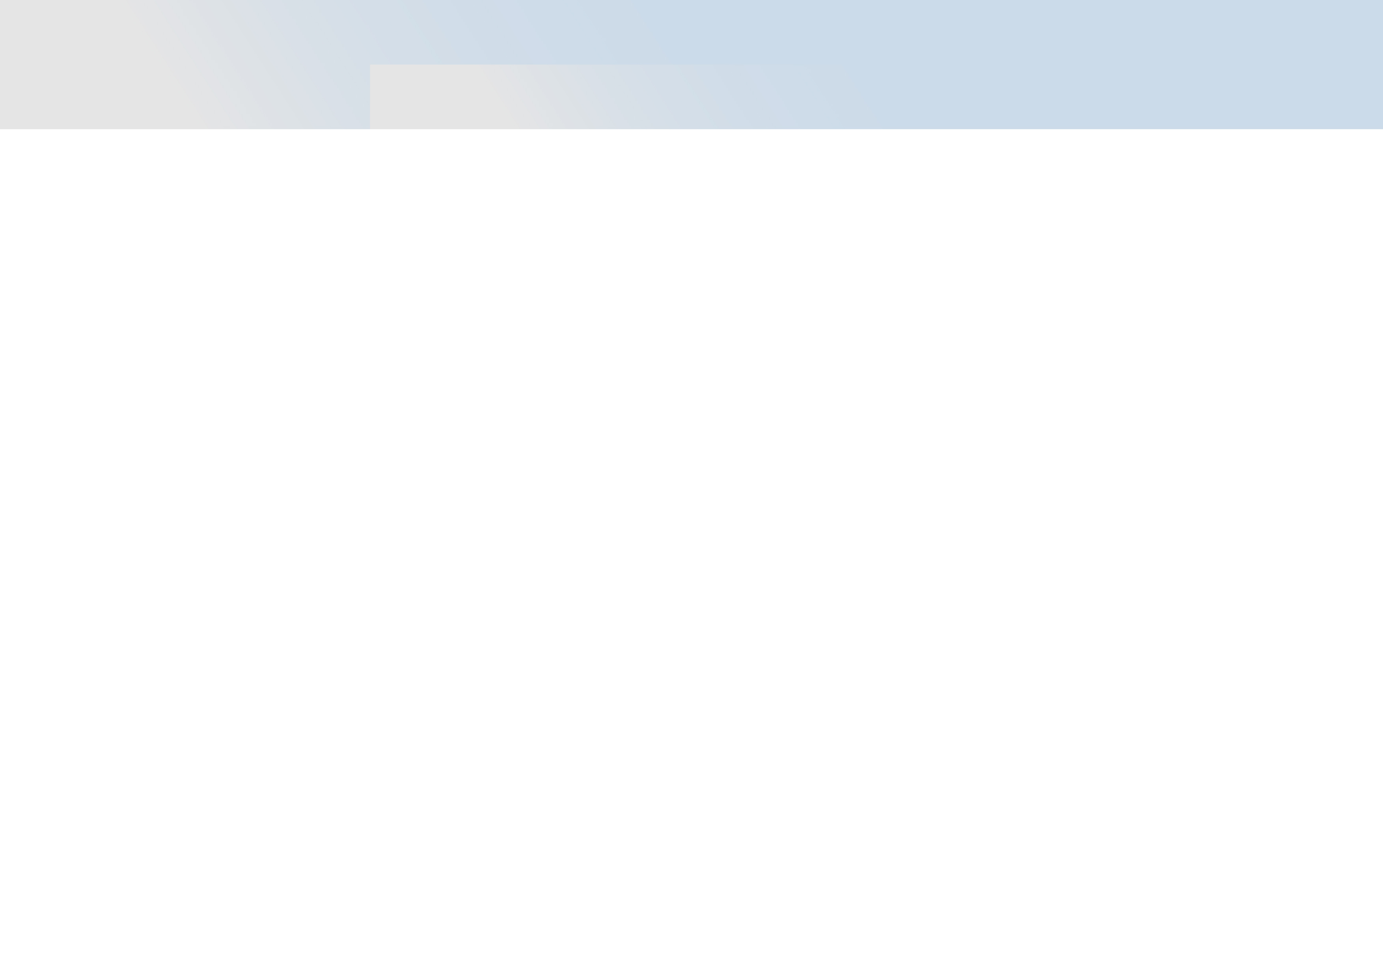
개발 목적
개발 목적
아이디어 채택 동기
코로나 확산으로 비대면 학습이 늘어가는 와중 신세대들이 쓸만한 cbt/모의고사 플랫폼을 구축 해보고 싶었습니다.
일반적인 웹페이지와는 다른 기능들을 시험해보고 싶었습니다.
개발 목적
웹상에서 교사/학생 양측을 위한 교실을 제공
자격증 관련 모의고사와 정보 제공
같은 관심사를 가진 사람들이 정보를 공유할 수 있는 플랫폼 구축
문제를 저장할 수 있는 문제 은행 구축
담당한 분야
회원 가입, 정보 수정 및 전반적인 회원 관리
My Page, 나의 활동
Teacher 회원의 학생 관리
Admin page와 기능 등

Slide 4
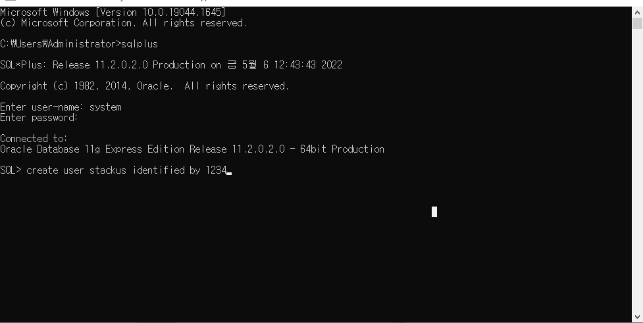
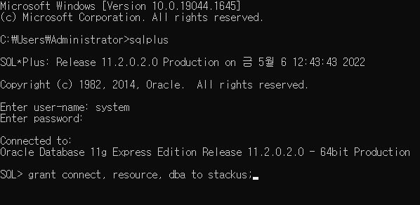
실행 방법
계정 생성/권한 설정
CMD -> sqlplus -> system 계정에서
Create user stackus identified by 1234;
grant connect, resource, dba to stackus;

Slide 5
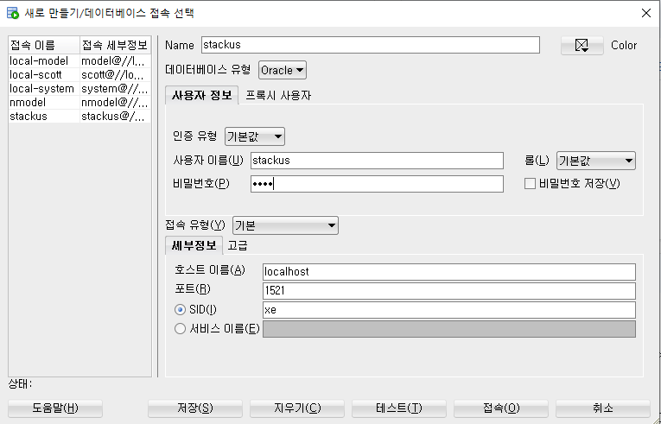
실행 방법
계정 생성
Sql Developer - 사용자 이름 ‘stackus’ 비밀번호 1234로 생성 후 접속

Slide 6
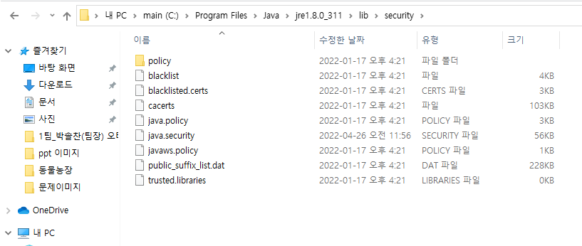
실행 방법
Java.security 수정
메일 전송을 위해 java 설치 경로의 java.security 수정

Slide 7
실행 방법
Resource 삽입
Server.xml => context에 resource 삽입
<Resource auth="Container" driverClassName="oracle.jdbc.OracleDriver" maxActive="100" maxIdle="30" maxWait="10000" name="jdbc/oracle" password="1234" type="javax.sql.DataSource" url="jdbc:oracle:thin:@localhost:1521:xe" username="stackus"/>

Slide 8
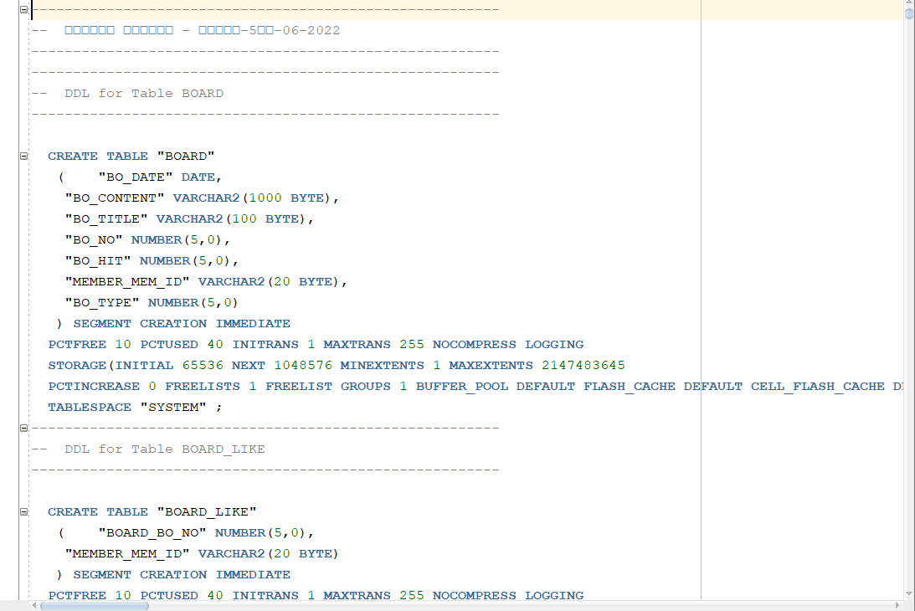
실행 방법
DDL 실행
Sql.sql 파일을 Sql Developer로 stackus 계정으로 불러들인 후 f5로 전체 스크립트 실행

Slide 9
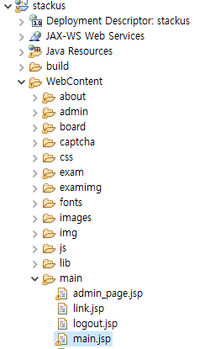
실행 방법
실행
Main -> main.jsp에서 시작

Slide 10
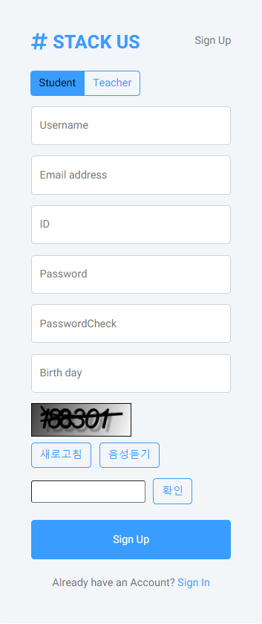
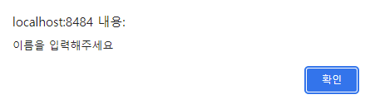
담당 분야
회원가입 main/mem_signup.jsp
회원가입 폼
자바 스크립트를 사용하여 입력받지 않은 값이 있으면 경고창이 뜬다.

Slide 11
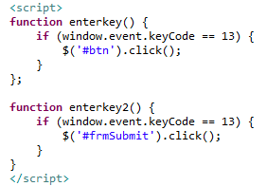
담당 분야
회원가입 main/mem_signup.jsp
Enterkey()
Enterkey 펑션을 만들어
버튼 클릭 뿐만 아니라 enter 키입력으로도
상호작용이 가능하게 만들었다.

Slide 12
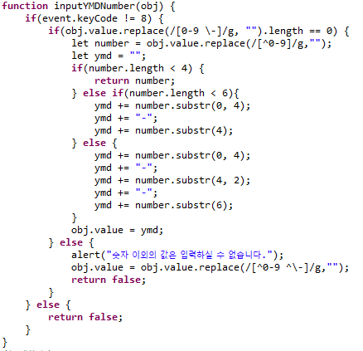
담당 분야
회원가입 main/mem_signup.jsp
inputYMDNumber()
생일 입력시 자동으로 숫자 사이에 –를 입력시켜주는 펑션

Slide 13
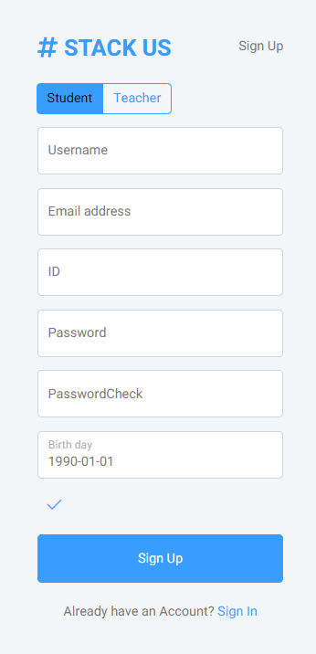
담당 분야
회원가입 main/mem_signup.jsp
Capchar는 완료시 체크 이미지를 남기고 사라진다

Slide 14
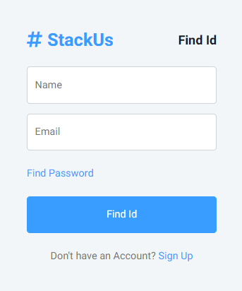
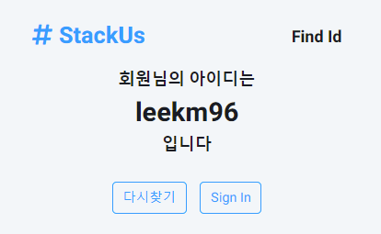
담당 분야
ID/PW 찾기 main/mem_findid.jsp
가입시 입력한 이름과 E-mail을 입력하면
DB에 저장된 ID를 불러온다

Slide 15
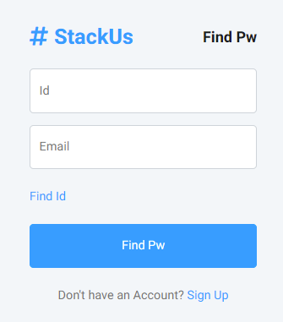
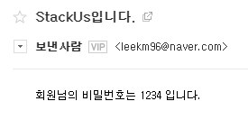
담당 분야
ID/PW 찾기 main/mem_findpw.jsp
아이디와 Email을 입력하면
DB에 저장된 id/email과 대조 후
같은 결과가 있다면 저장된 Email로 비밀번호를 전송
네이버 STMP 사용으로 구현

Slide 16
담당 분야
ID/PW 찾기 Mail.java
public int sendPw(String mail, String pw) {
int re = -1;
Properties p = System.getProperties();
p.put("mail.smtp.starttls.enable", "true"); p.put("mail.smtp.host", "smtp.naver.com");
p.put("mail.smtp.auth","true");
p.put("mail.smtp.port", "587");
p.put("mail.smtp.port", "587”);
Authenticator auth = new MyAuthentication();
Session session = Session.getDefaultInstance(p, auth);
MimeMessage msg = new MimeMessage(session);
try{
msg.setSentDate(new Date());
InternetAddress from = new InternetAddress() ;
from = new InternetAddress("leekm96@naver.com"); msg.setFrom(from);
InternetAddress to = new InternetAddress(mail);
msg.setRecipient(Message.RecipientType.TO, to);
msg.setSubject("StackUs입니다.", "UTF-8"); //메일 제목
msg.setText("회원님의 비밀번호는 "+pw+" 입니다.", "UTF-8"); //메일 내용
msg.setHeader("content-Type", "text/html");
javax.mail.Transport.send(msg, msg.getAllRecipients());
System.out.println("전송 완료");
re = 1;
}catch (AddressException addr_e) {
addr_e.printStackTrace();
}catch (MessagingException msg_e) {
msg_e.printStackTrace();
}catch (Exception msg_e) {
msg_e.printStackTrace();
}
return re;
}
class MyAuthentication extends Authenticator {
PasswordAuthentication pa;
public MyAuthentication(){
String id = "네이버 아이디";
String pw = "네이버 비밀번호";
pa = new PasswordAuthentication(id, pw);
System.out.println(“입력 완료”);
}
public PasswordAuthentication getPasswordAuthentication() {
return pa;
}

Slide 17
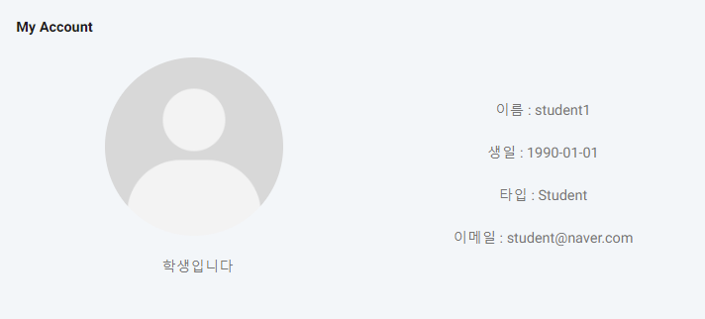
담당 분야
My Account main/MyAccount.jsp
회원 정보 진입시 기본으로 출력되는 화면,
기본 이미지와 이름, 생일, 타입, 이메일, 기본 자기소개가 출력된다.

Slide 18
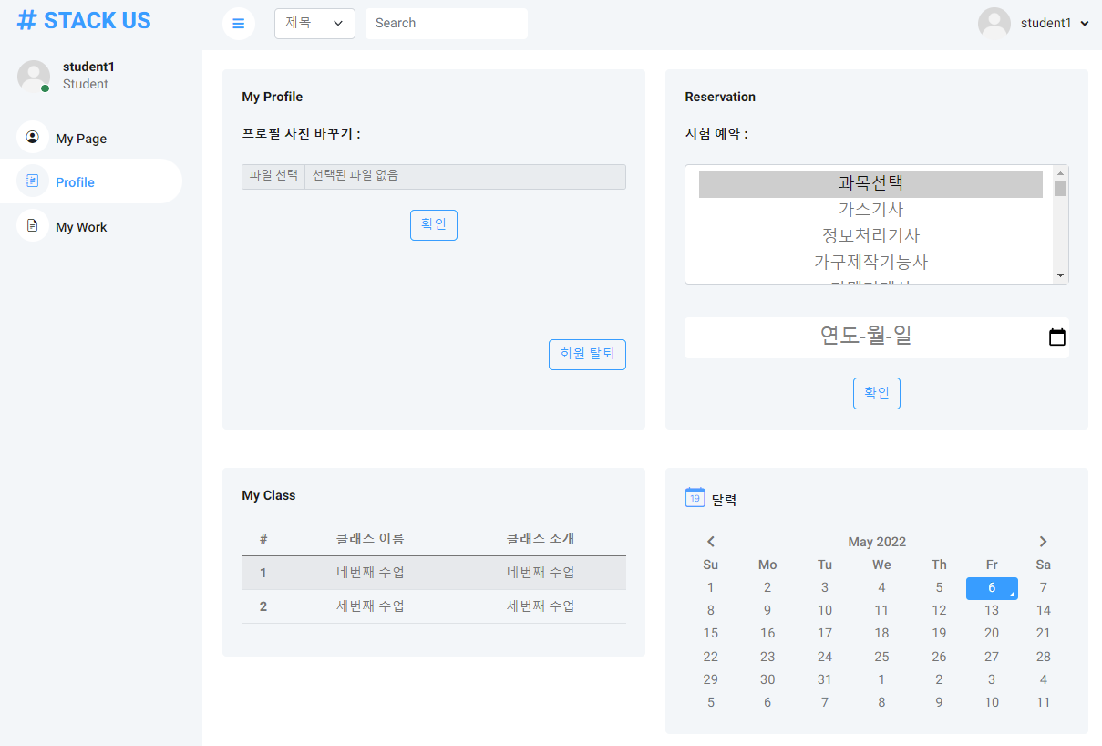
담당 분야
Profile main/MyProfile.jsp
사이드바의 Profile 클릭시 출력되는 프로필 화면,
프로필 사진 바꾸기, 시험 예약, 내 클래스 현황이 출력된다

Slide 19
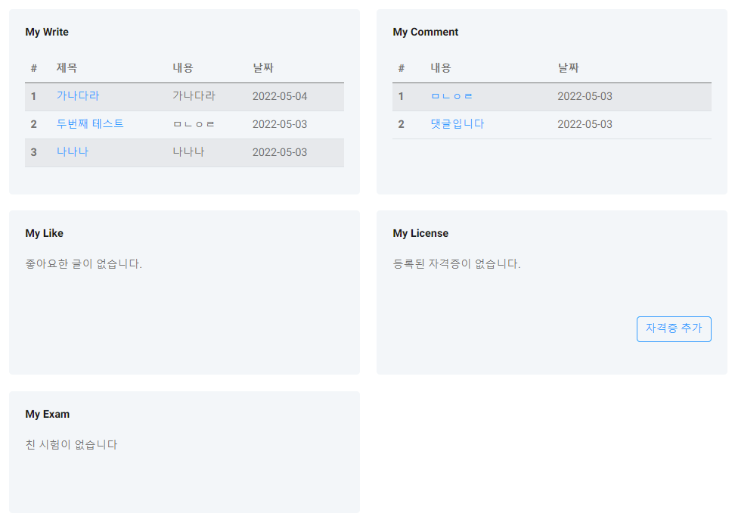
담당 분야
My Work main/MyWork.jsp
My Work 화면,
내가 쓴 글이나 댓글, 좋아요한 글, 등록한 자격증과
친 시험들의 점수를 볼 수 있다.

Slide 20
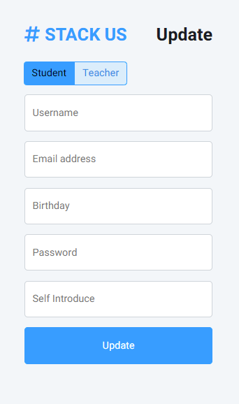
담당 분야
회원 정보 업데이트 main/mem_edit.jsp
회원정보 변경 폼,
이름과 Email, 생일, 자기소개와
회원 타입을 변경할 수 있다.
비밀번호가 올바르지 않으면 변경 불가.

Slide 21
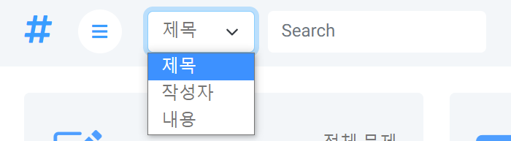
담당 분야
검색 main/search.jsp
대부분의 화면에서 검색 기능 사용 가능,
제목, 작성자, 내용을 선택해 검색어와 같은 단어가 존재한다면 결과를 출력.

Slide 22
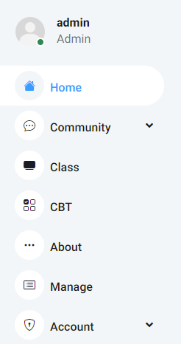
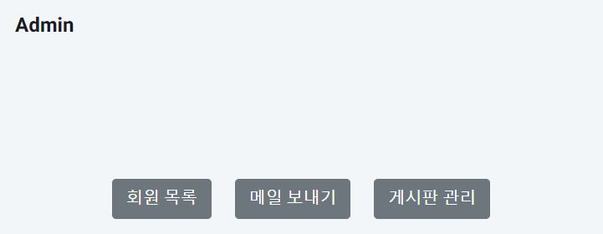
담당 분야
관리자 페이지 main/admin_page.jsp
Admin 계정으로 접속했을 때만
Manage 창이 활성화 된다.

Slide 23
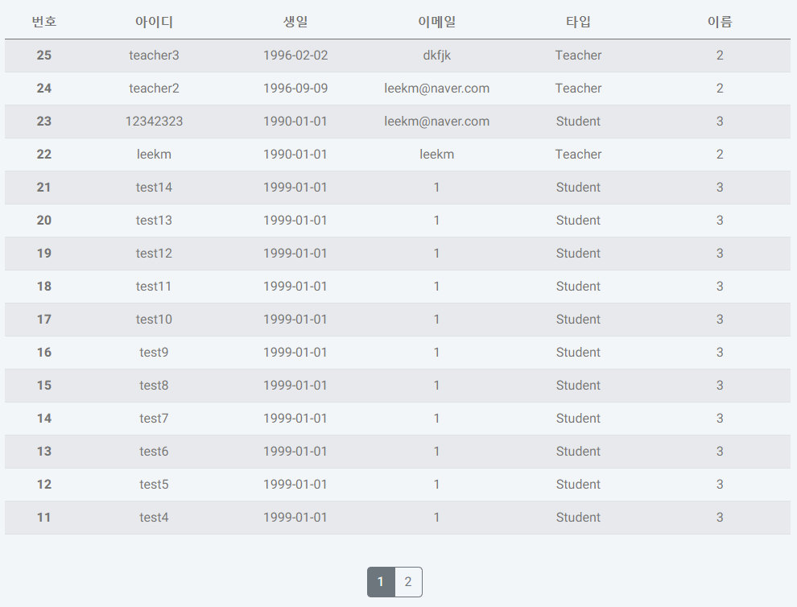
담당 분야
관리자 페이지 admin/memberlist.jsp
회원 목록 버튼 클릭 시
전체 회원을 출력하는 팝업 창 표시

Slide 24
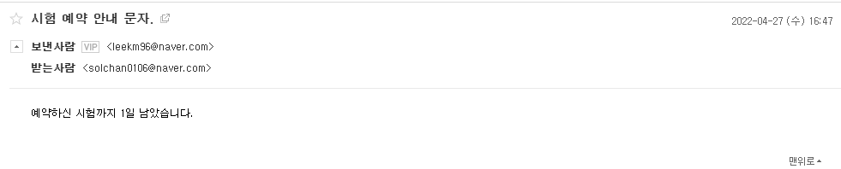
담당 분야
관리자 페이지 main/admin_page.jsp
메일 보내기 버튼 클릭 시
시험 예약 DB에서 시험일 하루 전날과 오늘 날짜를 대조해
같은 결과를 가진 Email로 예약 안내 문자를 발송,
지나간 시간의 예약 데이터는 삭제한다.

Slide 25
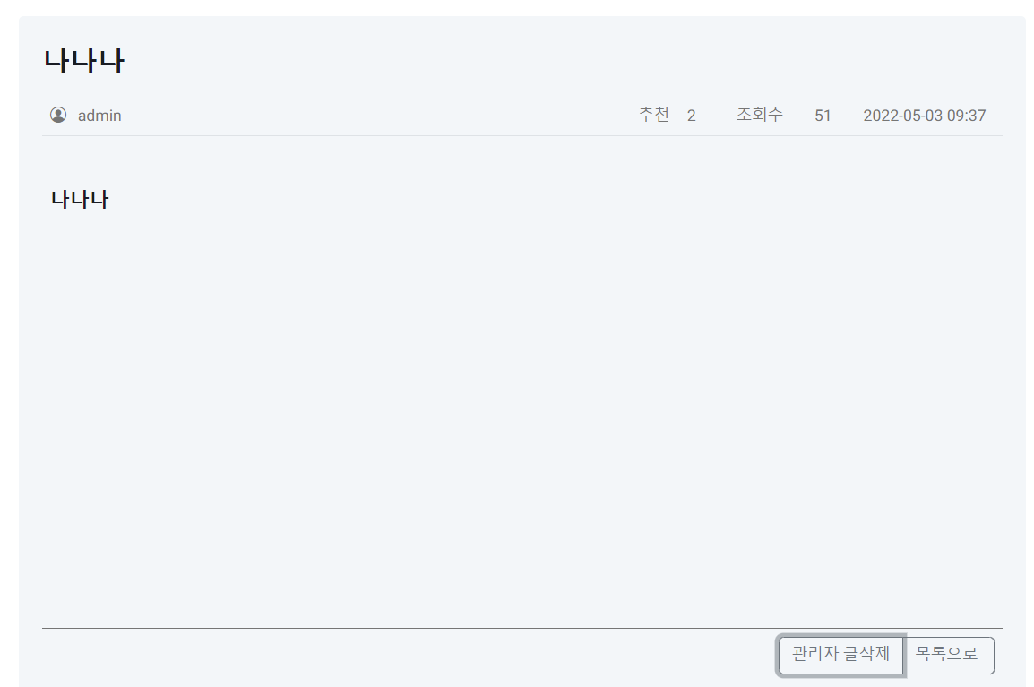
담당 분야
관리자 페이지 main/admin_page.jsp
게시판 관리 버튼 클릭 시 게시판으로 이동,
관리자는 게시글과 댓글을 비밀번호 입력 없이 삭제할 수 있다.

Slide 26
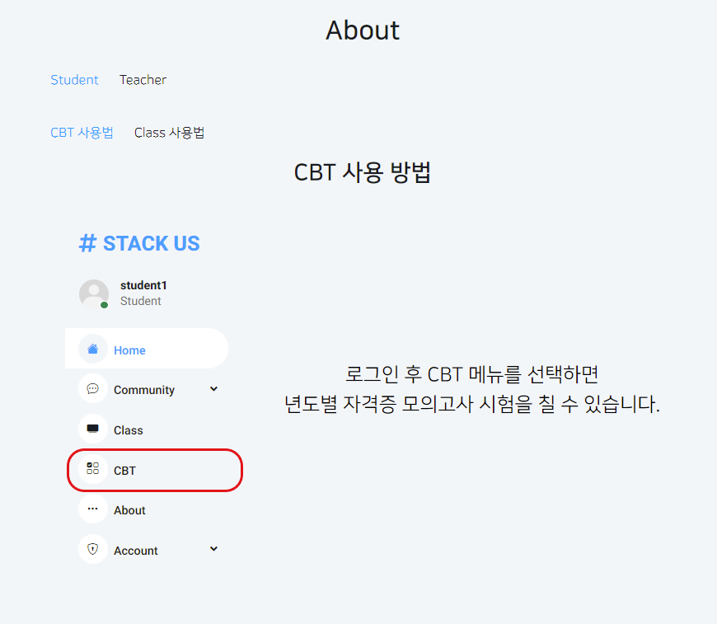
담당 분야
설명서 페이지 about/aboutS1.jsp
설명서 페이지,
학생 회원의 StackUs 사용 방법과
선생 회원의 사용 방법이 정리되어 있다.

Slide 27

THANK YOU.
2019.07.21 NAME, E-mail

